Slide 1

Nauka o podniku
~ 4. seminář
Ing. Karla Foltisová

Slide 2
Důležité informace na začátek
28.10. státní svátek → výuka neprobíhá
4.11. jsem na konferenci v zahraničí → výuka neprobíhá
Následující dva týdny tedy máte samostudium, ale nepodceňte ho a minimálně příklady si zkuste udělat (složka 5. a 6. seminář).
Výsledky probereme na následujícím, 7. semináři, tedy 11.11.
Tento den zároveň na přednášce bude probíhat první průběžný test neboli case study, více informací najdete v prezentaci k 7. semináři nebo v Interaktivní osnově našeho předmětu → Organizace výuka, komunikace, hodnocení, ...

Slide 3
Výrobní proces
Postupná přeměna vstupů (surovin, základních materiálů, pomocných materiálů, provozních látek a řadí se sem rovněž energie) na hotové výrobky.
Technická stránka výrobního procesu:
Péče o výrobní zařízení a nářadí.
Technická úroveň výrobního zařízení.
Uspořádání výrobních zařízení (sériově – za sebou, paralelně – vedle sebe).

Slide 4
Sériové řazení
Např. při výrobě léčiv: Farmaceutický průmysl používá sériové řazení pro výrobu léčiv, kde každý lék musí projít pečlivě definovanými kroky výroby, včetně měření, míchání, sterilizace a balení. To je důležité pro zachování přesnosti a bezpečnosti léků.

Slide 5
Paralerní řazení
Např. u mobilních telefonů: Výrobce mobilních telefonů může souběžně vyrábět různé modely telefonů na různých výrobních linkách. Každá linka se specializuje na určitý model telefonu, což umožňuje rychle reagovat na změny v poptávce a vytvářet široký sortiment.

Slide 6
Typologie výroby
Začleňování jednotlivých okruhů výrob do stejnorodých skupin dle charakteristiky znaků.
Vnitropodnikové členění výroby:
Hlavní výroba - souhrn operací, které mění složení, jakost surovin a materiálů a které přímo vstupují do výroby. Výrobní proces v souladu s výrobním plánem podniku.
Vedlejší výroba - zabezpečuje všechny druhy energií, například výroba elektrické energie.
Doplňková výroba - např. využití a zpracování odpadu, údržbářské práce atd.
Přidružená výroba - např. realizace výroby bezprostředně nesouvisející
s výrobním plánem podniku, sezonní výpomoc.

Slide 7

Typologie výroby
Začleňování jednotlivých okruhů výrob do stejnorodých skupin
dle charakteristiky znaků.
Členění výroby dle rozsahu sortimentní struktury:
Hromadná výroba
Sériová výroba
Kusová výroba
Zkuste říct konkrétní příklady všech tří typů výroby

Slide 8
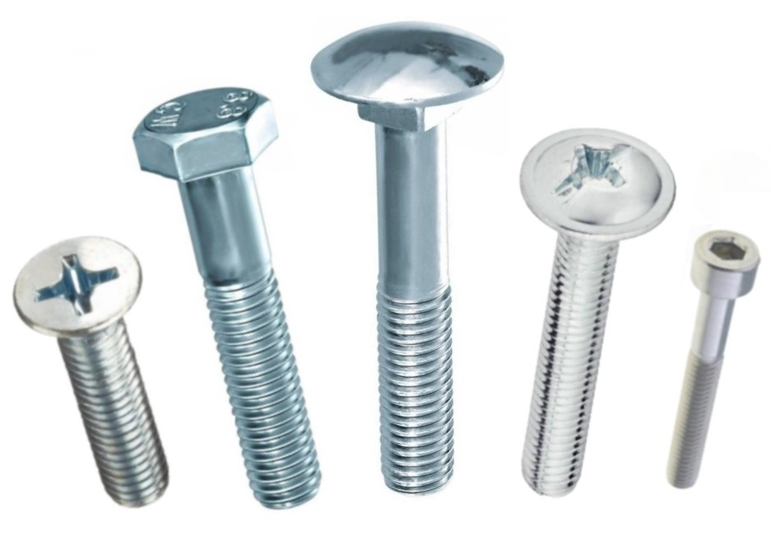
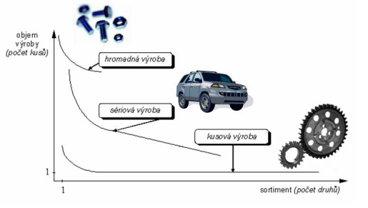
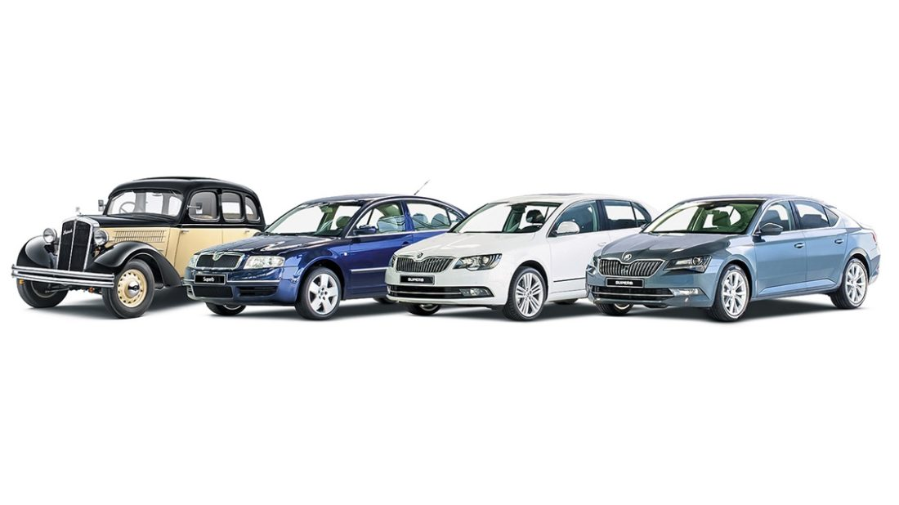
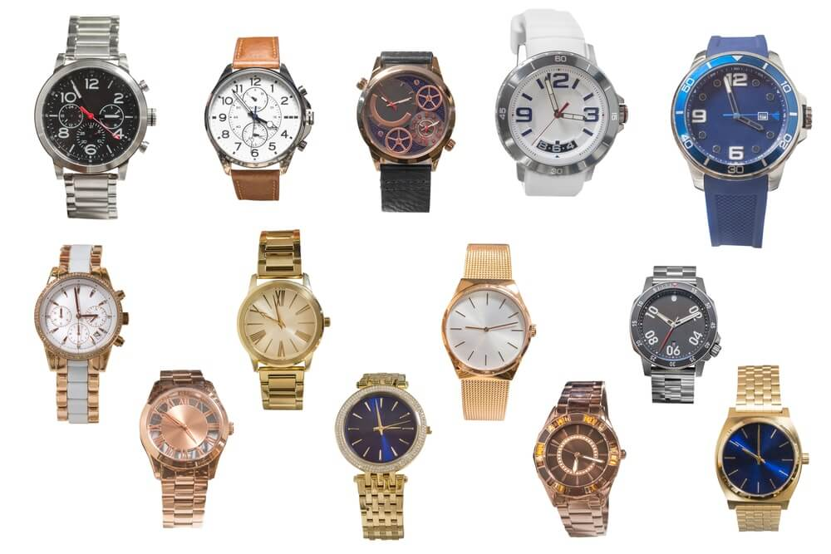
Členění dle rozsahu sortimentu

Slide 9
Členění výroby dle rozsahu sortimentní struktury:
Hromadná výroba
Zvaná též jako velkosériová produkce.
Produkty jsou pro masovou spotřebu.
Produkt není tvořen „na míru“ pro zákazníka.
Podnik vytváří týdenní nebo měsíční plán výroby těchto produktů.
Co tam můžeme zařadit?
Stavební materiál, léky, nábytek, toaletní papír, svíčky na hrob,
potraviny (konzervy, sušenky), hygienické potřeby, ložní prádlo.

Slide 10
Členění výroby dle rozsahu sortimentní struktury:
Sériová výroba
Výroba většího množství jednoho druhu výrobku, který je po určité době nahrazen výrobkem z nové série.
Nejčastější typ výroby.
Může se dále dělit na velkosériovou či malosériovou výrobu.
Podnik vytváří denní plán výroby těchto produktů.
Co tam můžeme zařadit?
Automobily, telefony, televize, domácí spotřebiče (ledničky, kávovary, pračky).

Slide 11
Členění výroby dle rozsahu sortimentní struktury:
Kusová výroba
Produkty „na míru“.
Neopakovatelnost výrobního procesu, kdy se každý výrobek od sebe odlišuje.
Kusová výroba se zaměřuje na výrobu jedinečných produktů na základě individuálních požadavků zákazníků, což často vyžaduje ruční práci a pečlivé řemeslné dovednosti.
Co tam můžeme zařadit?
Nábytek na zakázku, designové šperky, umělecká díla (obrazy, sochy), hudební nástroje vyráběné ručně, výroba bot či oblečení na míru.

Slide 12
Centrálně plánované hospodářství
V centrálně plánovaném hospodářství má stát větší kontrolu nad ekonomikou a rozhoduje, co se bude vyrábět, kolik a za jakých podmínek.
Plánování výroby je prováděno na základě státem stanovených kvót a plánů. Státní orgány rozhodují, jaké výrobky budou vyráběny, kolik bude alokováno surovin a jaké ceny budou stanoveny.
Trh hraje výrazně menší roli ve výrobě a alokaci zdrojů. Výrobní podniky jsou ve většině případů státem vlastněny.

Slide 13
Tržní hospodářství
V tržním hospodářství jsou rozhodnutí o výrobě, co, kolik a za jakých cen, určována trhem a poptávkou zákazníků.
Plánování výroby vychází z poptávky a konkurenčního prostředí.
Firmy se snaží vyrábět výrobky, které mají na trhu poptávku, a to efektivním způsobem, aby maximalizovaly své zisky.
Ceny jsou určovány na základě nabídky a poptávky na trhu, což ovlivňuje,
co a kolik bude vyráběno.

Slide 14
Příklady z praxe
Centrálně plánované hospodářství (před rokem 1989):
Škoda Works: známý výrobce automobilů a strojů, byl v době centrálního plánování v Československu pod silnou státní kontrolou.
Výroba byla řízena státem a plánována na základě centrálních plánů.
Baťa: známá česká firma vyrábějící obuv. Baťovy závody byly pod vedením rodiny Tomáše Baťi a prováděly výrobu podle vlastních plánů, ale v rámci centrálního plánování existovaly kvóty a regulace.

Slide 15
Příklady z praxe
Tržní hospodářství (po roce 1989):
Škoda Auto: Po pádu komunistického režimu se Škoda stala součástí Volkswagen Group. Firma přešla na tržní model, kde plánování výroby
a rozhodování o výrobním portfoliu je ovlivňováno poptávkou na trhu.
Avast: je společnost specializující se na antivirusový software,
byla založena v tržním prostředí a po celou dobu podniká v globálním tržním prostředí. Její výroba a vývoj jsou určovány poptávkou na trhu
a konkurenčním prostředím.

Slide 16
Plánování výroby
Plán výroby odvozen z údajů a analýz, které zpracovává a vyhotovuje
v podniku odbytový útvar.
Jaké jsou pro podnik oblasti plánování:
Plánování sortimentní skladby produkce na příslušné plánovací období (měsíc, kvartál, pololetí).
Plánování technické stránky výrobního procesu.
Plán spotřeby výrobních faktorů a jejich zajištění.

Slide 17
Výrobní kapacita
Množství produkce, které je příslušná výrobní jednotka schopna vyprodukovat za sledované časové období (rok, kvartál, měsíc, den).
Primárně se stanovuje pro výrobní agregát (výrobní linka, stroj).
Lze stanovit pro vyšší organizační celky (dílna, provoz, závod či celý podnik).
Co ovlivňuje výrobní kapacitu:
Technické vybavení (poruchovost, výkon).
Časový fond.
Směnnost podniku – jednosměnný, dvousměnný, třísměnný provoz.
Kvalifikace a dovednosti pracovníků.
Výrobní materiál a jeho zabezpečení.

Slide 18
Jak byste vysvětlili výkon výrobního zařízení?
Jak byste vysvětlili pracnost výroby 1 výrobku?

Slide 19
Výrobní kapacita
Výkon výrobního zařízení
Výše produkce, kterou je výrobní zařízení schopno vyprodukovat
za jednotku času bez přerušení výrobního procesu, např. 5 ks/hod.
V sériové výrobě označován jako taktovací čas výrobní linky.
Pracnost výroby výrobku
Časová náročnost výroby 1 měrné jednotky výrobku, např. 12 minut/ks.
Převrácená hodnota výkonu.

Slide 20
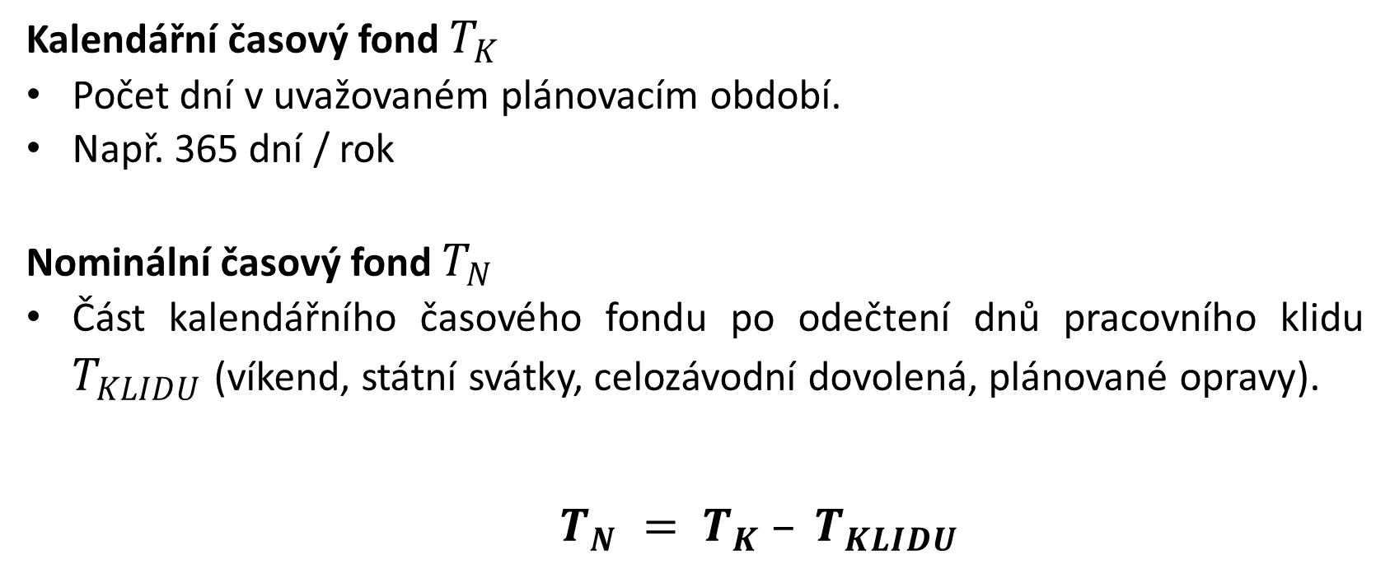
Časové fondy výroby
Kalendářní časový fond $T_{K}$
Počet dní v uvažovaném plánovacím období.
Např. 365 dní / rok
Nominální časový fond $T_{N}$
Část kalendářního časového fondu po odečtení dnů pracovního klidu $T_{KLIDU}$ (víkend, státní svátky, celozávodní dovolená, plánované opravy).
$T_{N} = T_{K} – T_{KLIDU}$

Slide 21
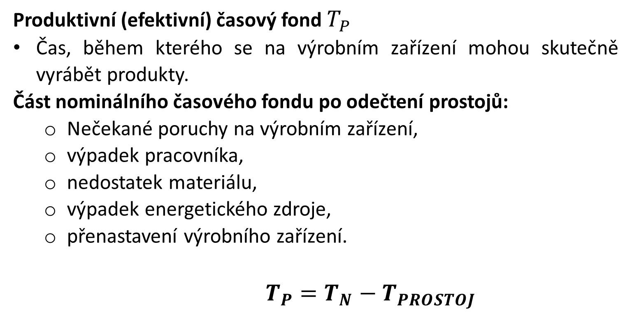
Časové fondy výroby
Produktivní (efektivní) časový fond $T_{P}$
Čas, během kterého se na výrobním zařízení mohou skutečně vyrábět produkty.
Část nominálního časového fondu po odečtení prostojů:
  Nečekané poruchy na výrobním zařízení,
  výpadek pracovníka,
  nedostatek materiálu,
  výpadek energetického zdroje,
  přenastavení výrobního zařízení.
$$T_{P}=T_{N}−T_{PROSTOJ}$$

Slide 22
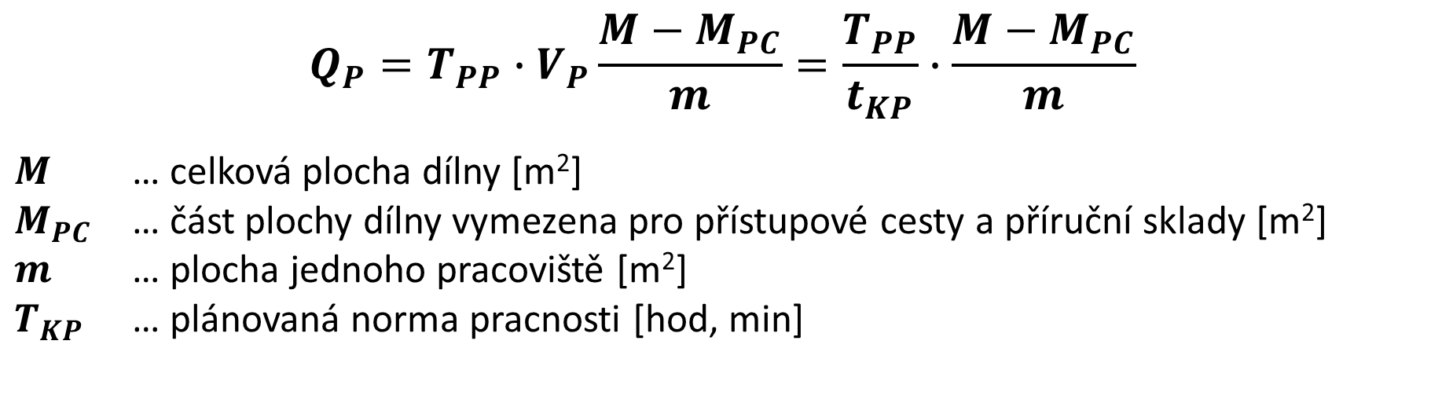
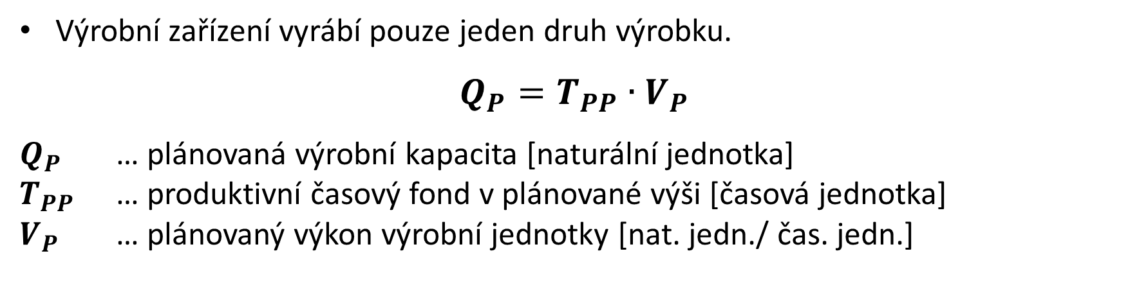
Výpočet výrobní kapacity
Výrobní zařízení vyrábí pouze jeden druh výrobku.
$$Q_{P}=T_{PP}∙V_{P}$$
$Q_{P}$ … plánovaná výrobní kapacita [naturální jednotka]
$T_{PP}$ … produktivní časový fond v plánované výši [časová jednotka]
$V_{P}$ … plánovaný výkon výrobní jednotky [nat. jedn./ čas. jedn.]
$$Q_{P}=T_{PP}∙V_{P}\frac{M−M_{PC}}{m}=\frac{T_{PP}}{t_{KP}}∙\frac{M−M_{PC}}{m}$$
$M$ … celková plocha dílny [m²]
$M_{PC}$ … část plochy dílny vymezena pro přístupové cesty a příruční sklady [m²]
$m$ … plocha jednoho pracoviště [m²]
$T_{KP}$ … plánovaná norma pracnosti [hod, min]

Slide 23

Využití výrobní kapacity
Realita se nikdy přesně nerovná plánu:
  U malých rozdílů prodlužování či zkracování nominálního časového fondu.
  U výrazných rozdílů:
    Převis nabídky kapacity - snižování směnnosti.
    Nedostatečná nabídka kapacity - kooperace s ostatními výrobci.
$$k_{C}=\frac{Q_{S}}{Q_{P}}$$
$k_{C}$ … koeficient využití výrobní kapacity
$Q_{S}$ … skutečně vykázaná produkce
$Q_{P}$ … plánovaně vykázaná produkce

Slide 24
Ukázka na příkladu
Plnící linka má výkon 2 500 láhví vína o obsahu 0,7 l za jednu hodinu produktivního časového fondu. Linka pracuje ve třísměnném provozu.
V běžném kalendářním roce připadne 125 dnů na dny pracovního klidu
a svátky. Produktivní čas tvoří 50 % nominálního času.
Jaká je plánovaná výrobní kapacita linky v litrech za jeden rok?
T_{N} = T_{K} – T_{NEPRAC}
T_{N} = 365 – 125 = 240 dnů
T_{P} = 240 / 2 = 120 dnů * 24 hodin = 2.880 hodin
Q_{p} = 2.500 * 2.880 = 7.200.000 láhví za rok
Q_{p} = 7.200.000 * 0,7 l = 5.040.000 litrů/rok

Slide 25

Prostor na feedback ☺

Slide 26

Je čas na práci v týmu ☺

Slide 27


